Slide 1

С 1 апреля по 13 мая 2019 г.

Slide 2
Содержание конкурсных материалов
-Изготовление скворечников
-Проведение экологических уроков
-Благоустройство и санитарная очистка территории
-Написание экологической сказки
- Проведение акции «Дармарка»
-Проведение акции «Марш парков»
-Посадка сосен на территории детской площадки
-Выращивание рассады для клумб и цветников.
-Информационное освещение мероприятий сети интернет.
-Наши планы на «ЭКОлето2019».

Slide 3
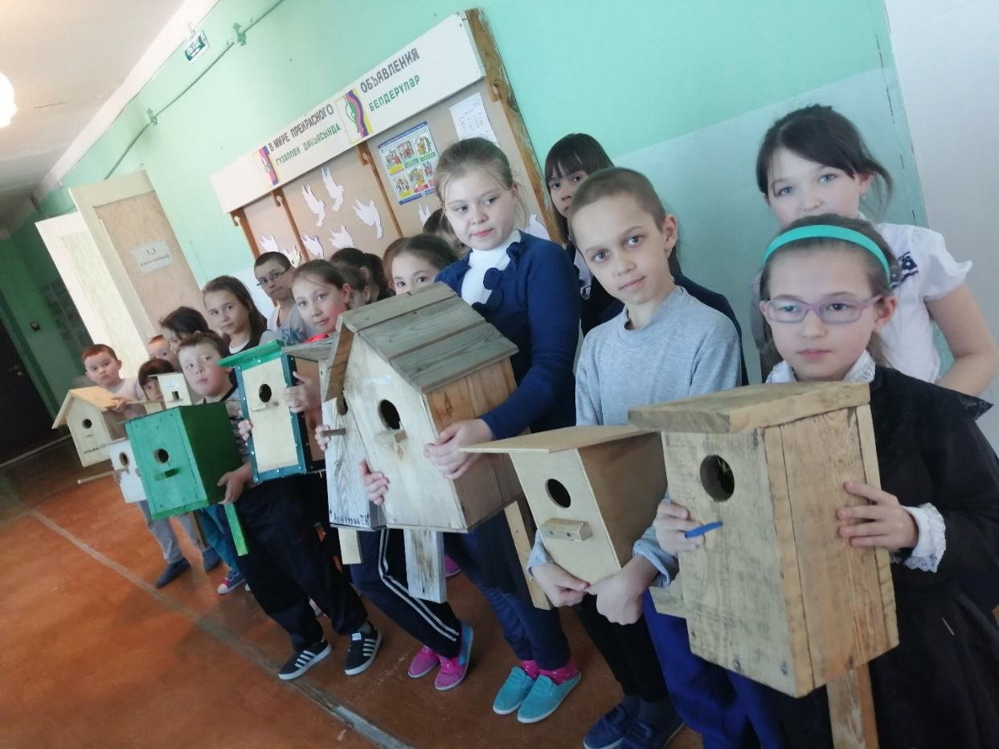
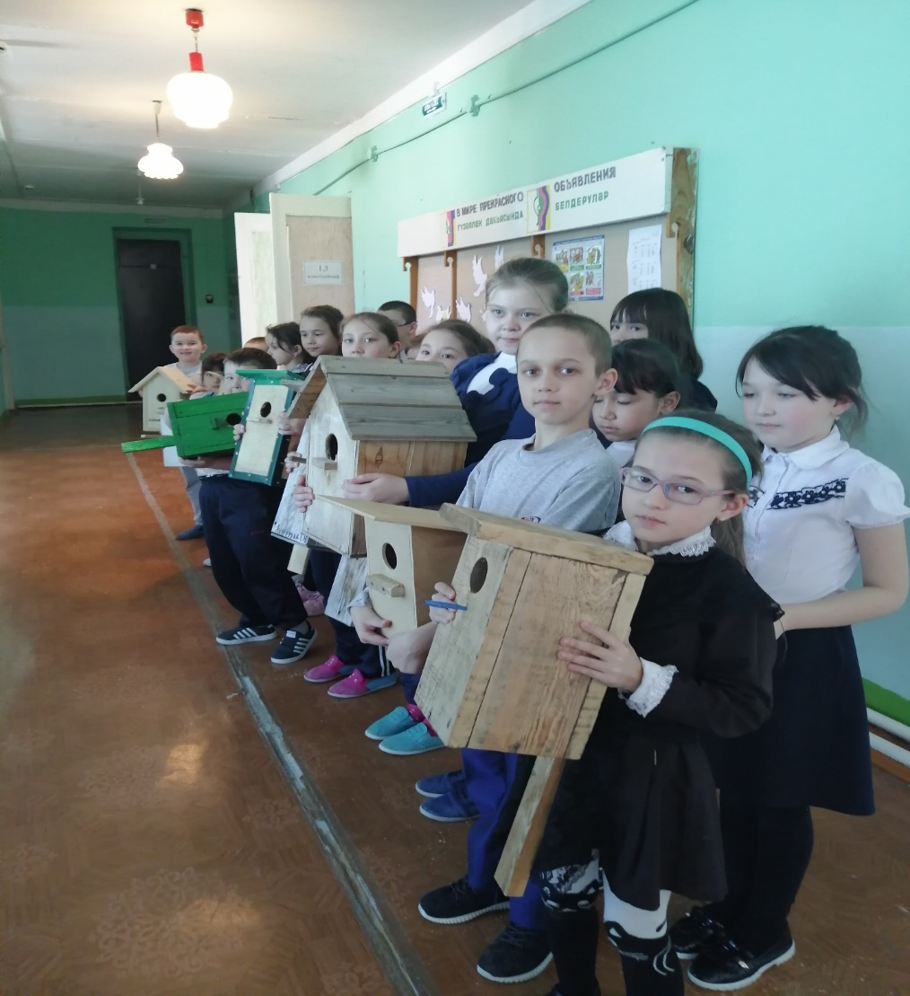
Изготовление скворечников

Slide 4
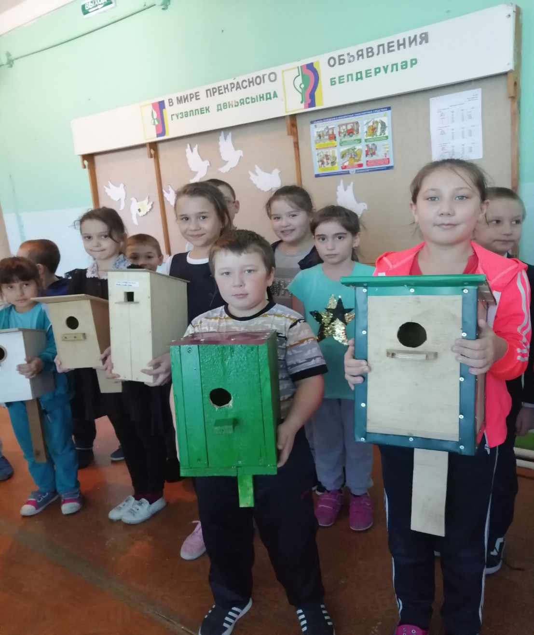
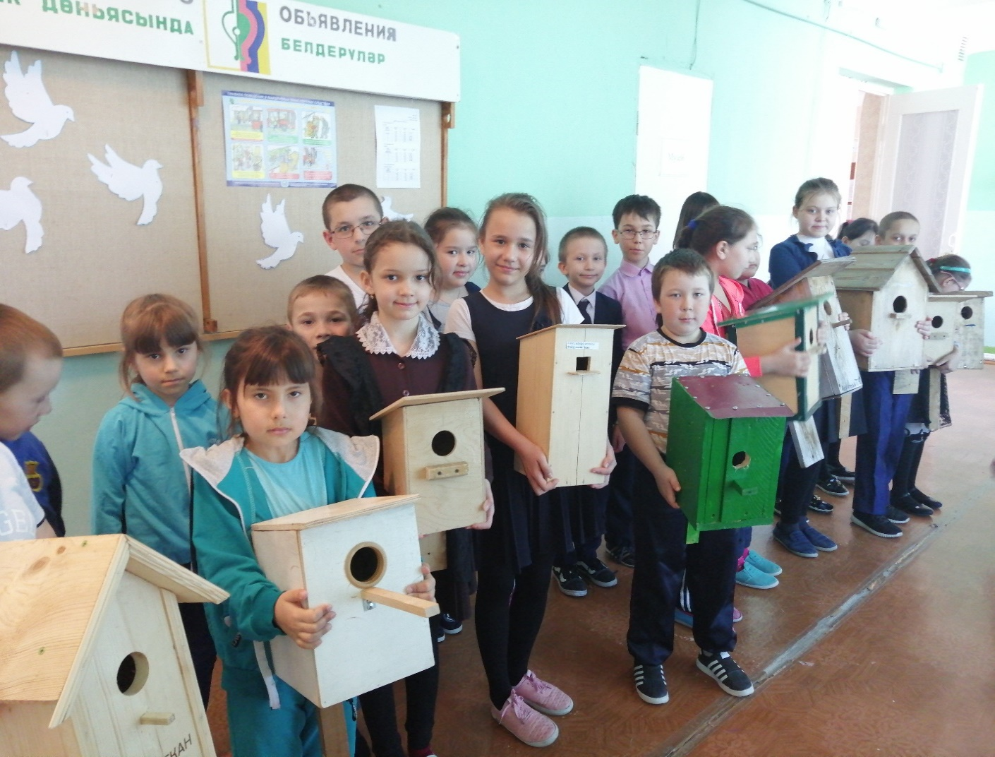

Slide 5
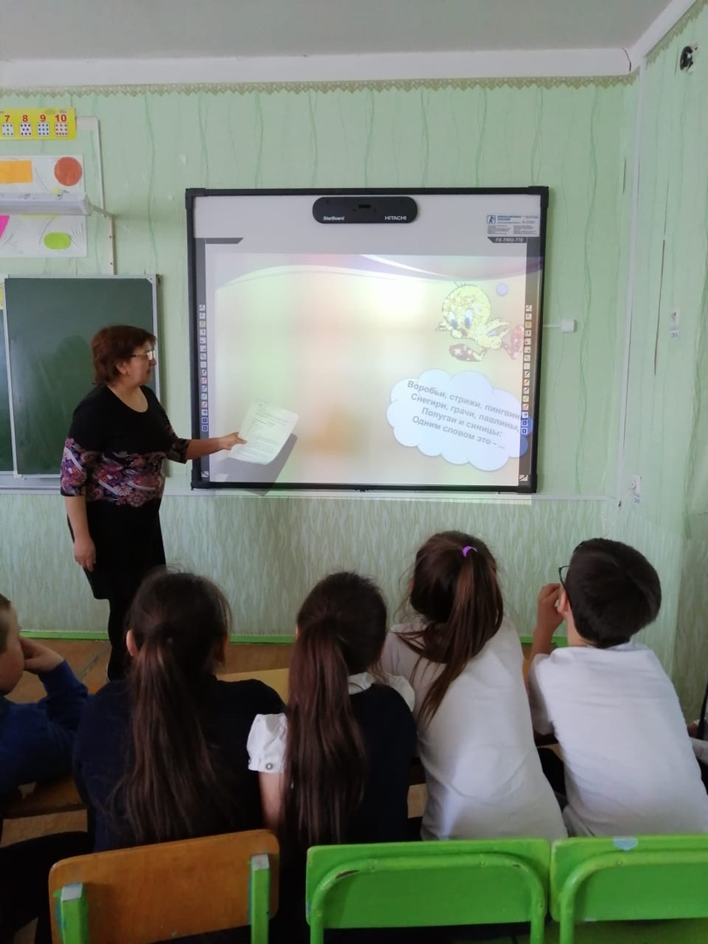
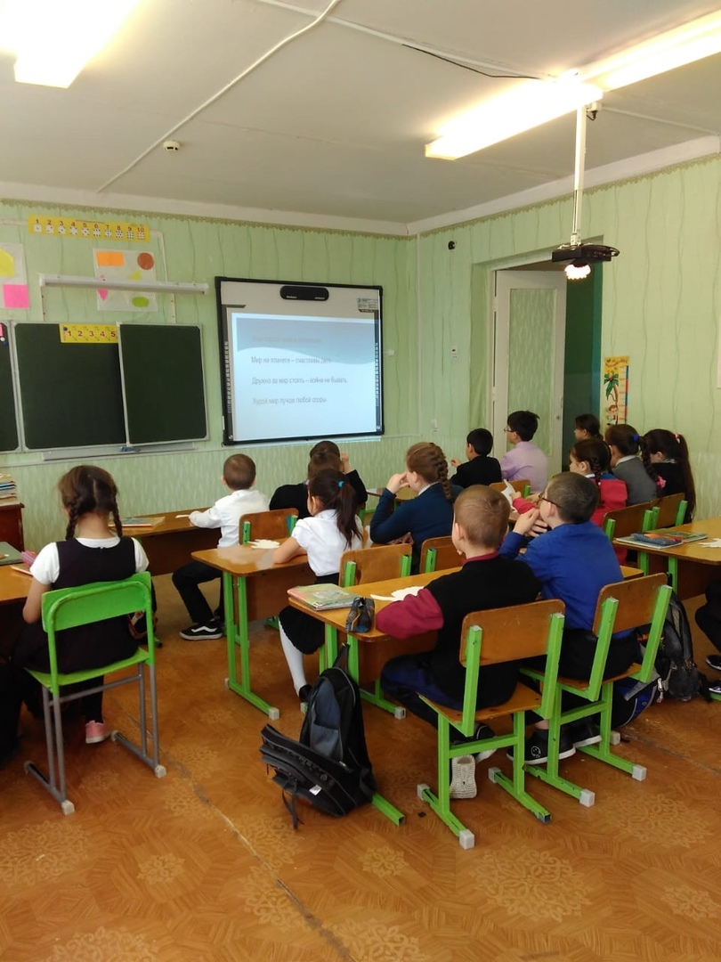
Проведение экологических уроков

Slide 6
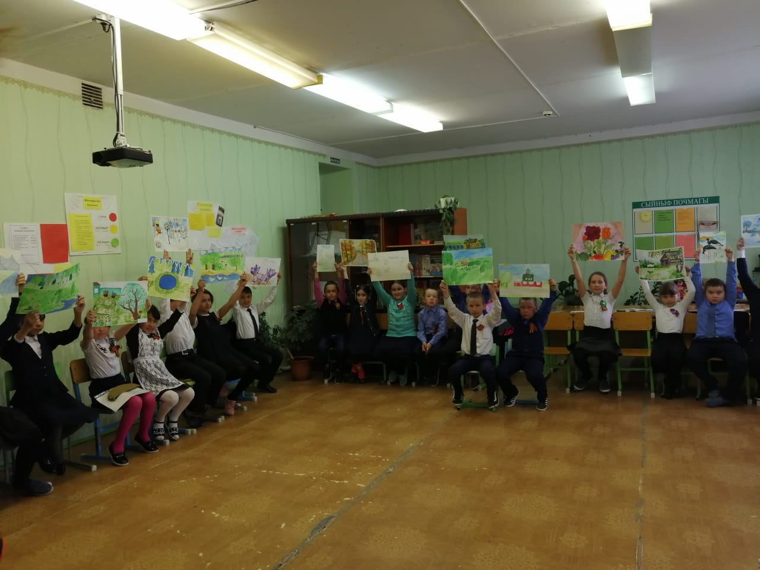
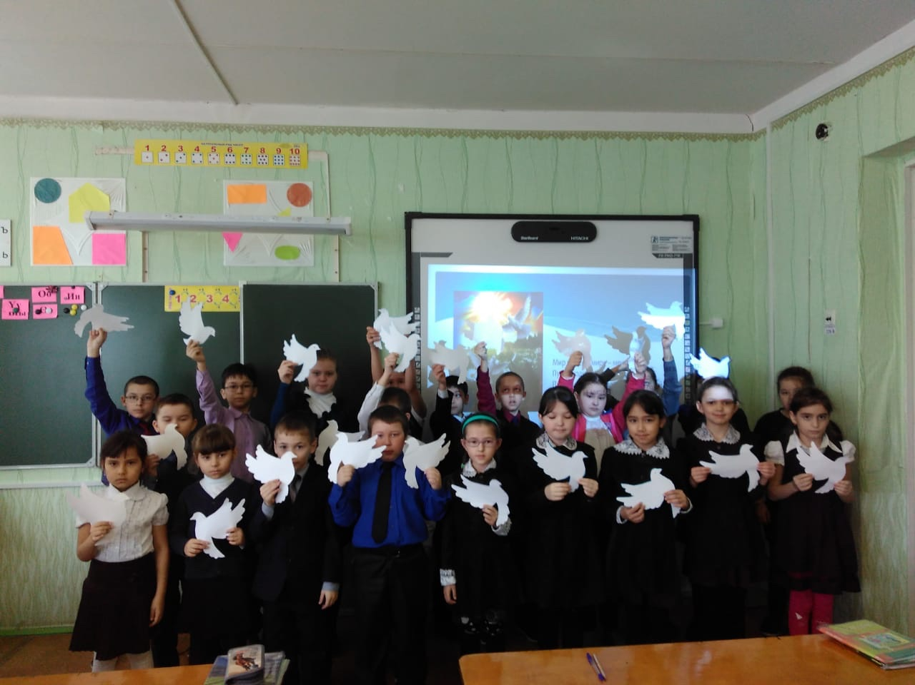

Slide 7
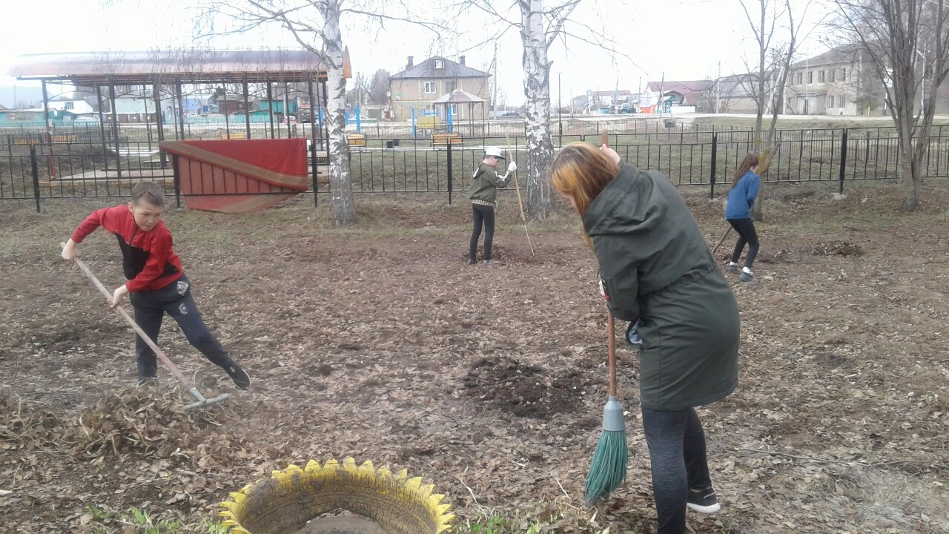
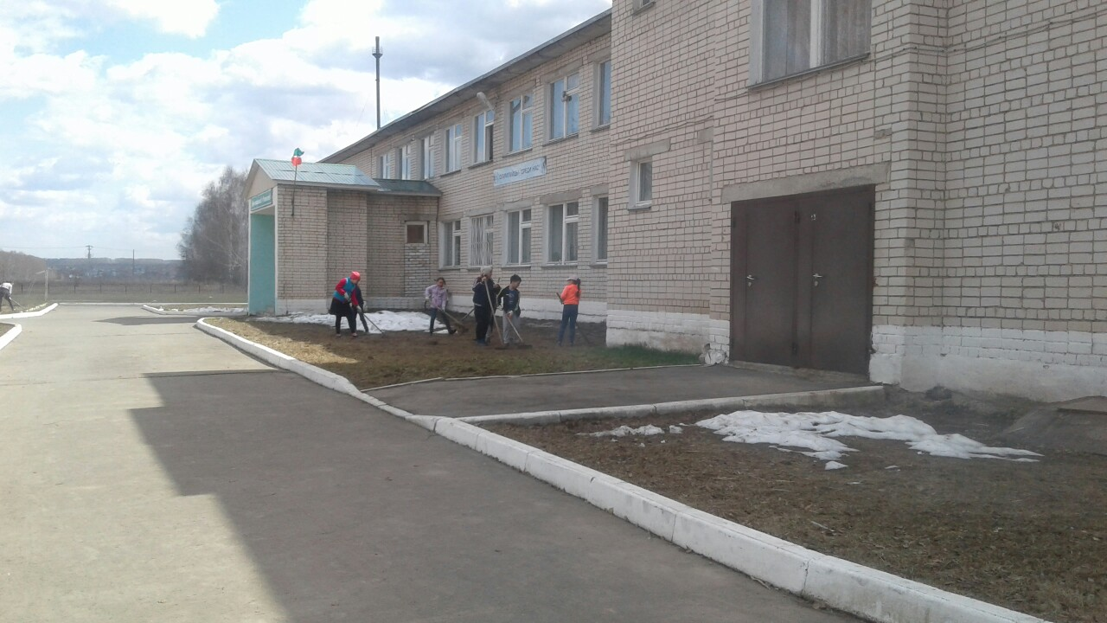
Благоустройство и санитарная очистка территории

Slide 8
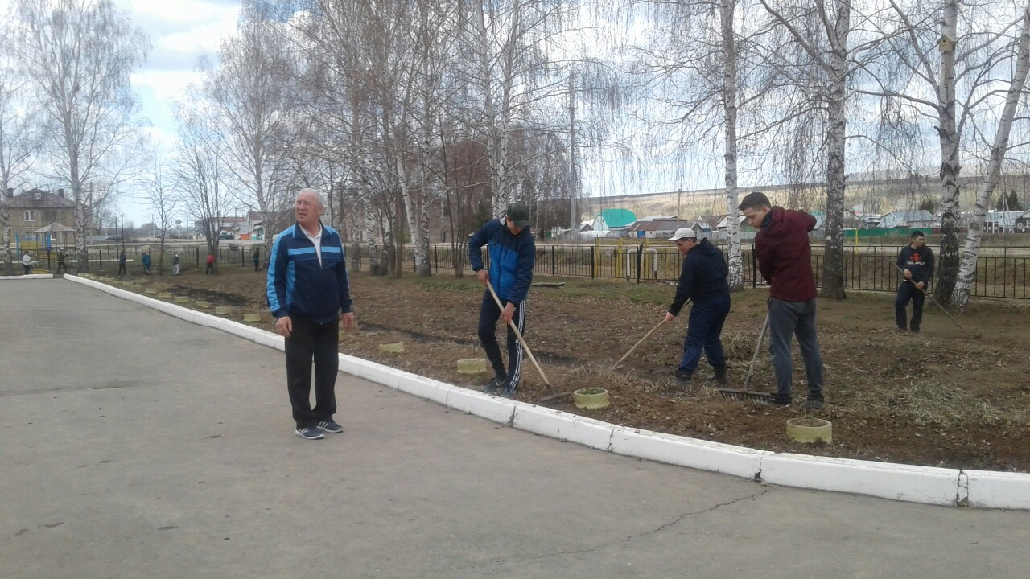
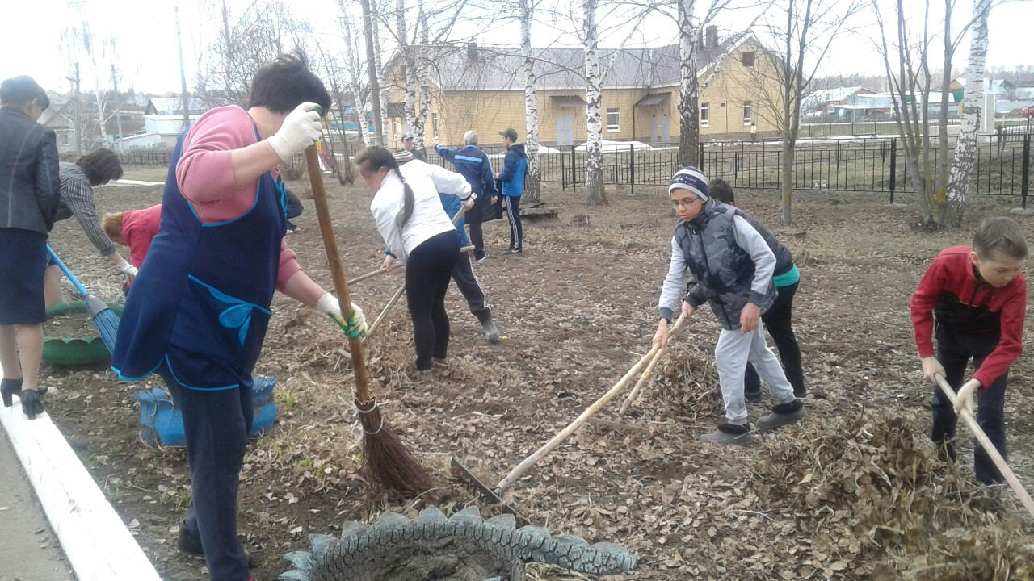

Slide 9
Сказка
«Как дедушка Дуб и звери лес спасли»
Автор: ученица 3 класса
Ахметова Тансылу
Руководитель: учитель биологии
Д.Х.Гайнутдинова
Сегодня я вам расскажу одну очень поучительную историю. Слушайте внимательно и не совершайте подобных ошибок.
Давным-давно в сказочном лесу жил-был Старый Дуб. Дедушка, так ласково называли его все лесные жители за доброту и гостеприимство. Слыл он в лесу волшебником, потому что исцелял своей добротой от всех болезней. Детёныши горностая, полѐвки - охотно залезали ему под крону, чтобы пересидеть непогоду и набраться сил. Его могучие ветви спасали и уставшего путника, решившего отдохнуть в пути, и пташек, укрывающихся от лучей солнца знойным летом. С наступлением холодов Дедушка Дуб созывал всех зверюшек в гости. Всем было тепло и уютно в его объятиях. Букашечки прятались до весны в его мягкую крону, белочки смастерили себе теплые дупла на могучем стволе, а птички - невелички прятались от зимней вьюги. И даже Мудрая Сова каждый вечер прилетала погостить на пушистой макушке. Так жили они и не тужили, по вечерам слушали сказки Мудрой Совы.
Но вот однажды в сказочном лесу произошла беда: появились в нём злые люди. Они стали рубить деревья, жечь костры, вытаптывать цветы. Беззащитные пташки от страха улетели со своих гнезд. Зайцы, лисицы спрятались в свои норы. Лес стоял в безмолвии. От неосторожного обращения с огнём всё заполыхало.
Лесные жители обратились за помощью к Мудрой Сове.
- Скажи-ка, Мудрая Сова, как спасти наш лес от гибели?
И промолвила тогда Мудрая Сова:
Спасти нас может только чудо. Давайте обратимся к Дедушке Дубу, он обязательно поможет нам.
И пошли звери на опушку леса, где рос Дуб.
Не бойтесь, зверята! Я помогу вам, – тихо промолвил Дедушка Дуб в ответ на их мольбы. – Во- первых, чтобы покончить с пожаром нужно рыть траншеи и закидать пламя землёй. Огонь больше не распространится.

Slide 10
Звери так и сделали. А тут ещё и тучка помогла. Пошел дождь. Быстро справились с огнём.
Возьмите по моей веточке и прикоснитесь к человеку. Каждый, к кому вы прикоснётесь, вмиг превратится в дерево. Моё заклятье разрушится только тогда, когда люди поймут, что причинили зло природе,- продолжил Дедушка Дуб.
Звери взяли волшебные веточки Дуба и отправились к лесному озеру. На берегу озера остановились на ночлег те злые люди. Люди крепко спали у костра. Зайчата и лисята подкрались к ним, дотронулись слегка волшебными веточками, и люди вмиг превратились в могучие дубы, осины и другие деревья. Звери стали ходить вокруг новых деревьев, громко разговаривать между собой, ломали им ветки. Испугались тогда люди-деревья. Стали звать они на помощь:
-Простите нас, лесные жители. Мы больше так не будем. Обещаем, что никогда не будем творить зло.
Сжалились звери. Дедушка Дуб снял своё заклятие и вернул им человеческий облик.
Дуб попросил медведей и лосей свалить в кучу старые гнилые деревья и вынести их из леса. Птицы очистили деревья от вредных насекомых. Белки, ежи, мыши собрали мелкий мусор. Увидев старания животных, люди помогли им. А потом долго любовались красотой леса. Лесные жители, как и раньше, зажили счастливо, ведь не осталось больше на Земле жестоких людей. А Дедушка Дуб становился все краше и краше.

Slide 11
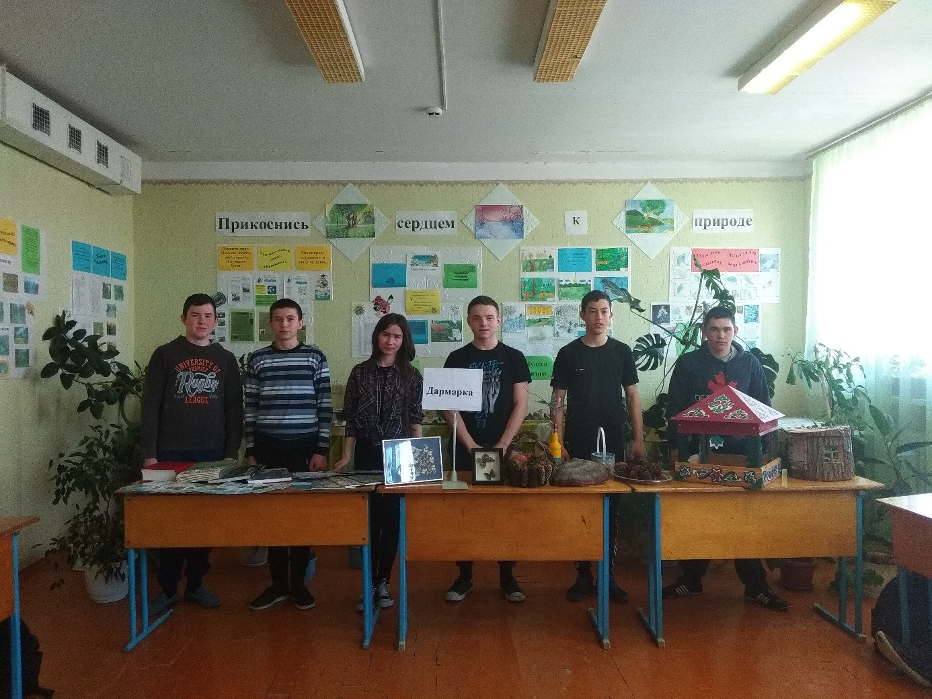
- Проведение акции «Дармарка»
22 апреля прошел День земли
Дармарка –мероприятие, где можно обменяться необычными вещами, товарами для творчества, книгами.

Slide 12
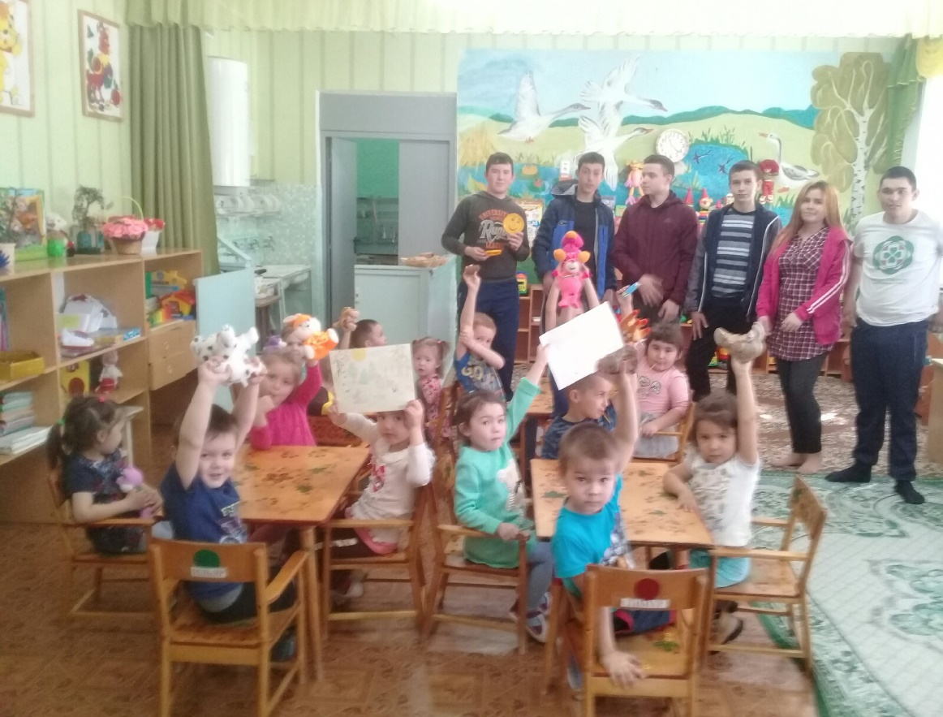
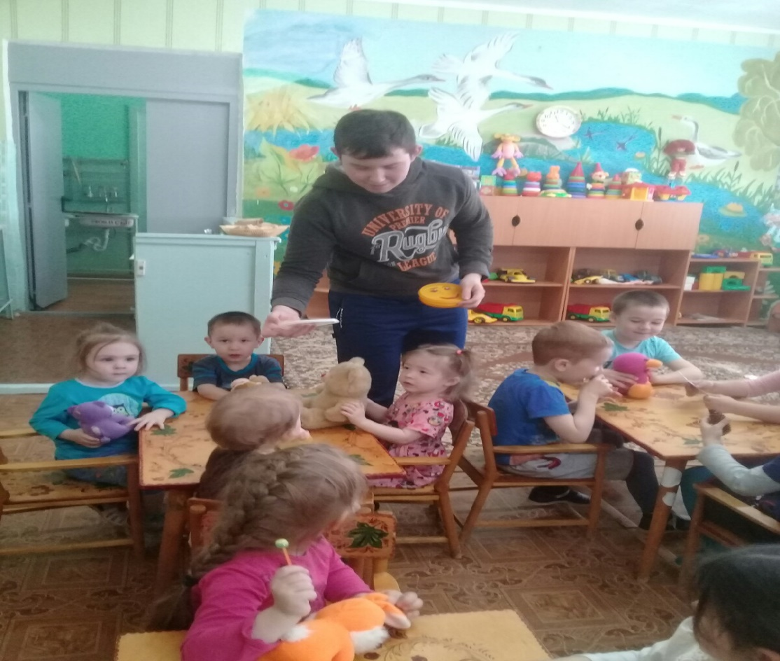
Дармарка в детском саду «Чулпан»

Slide 13
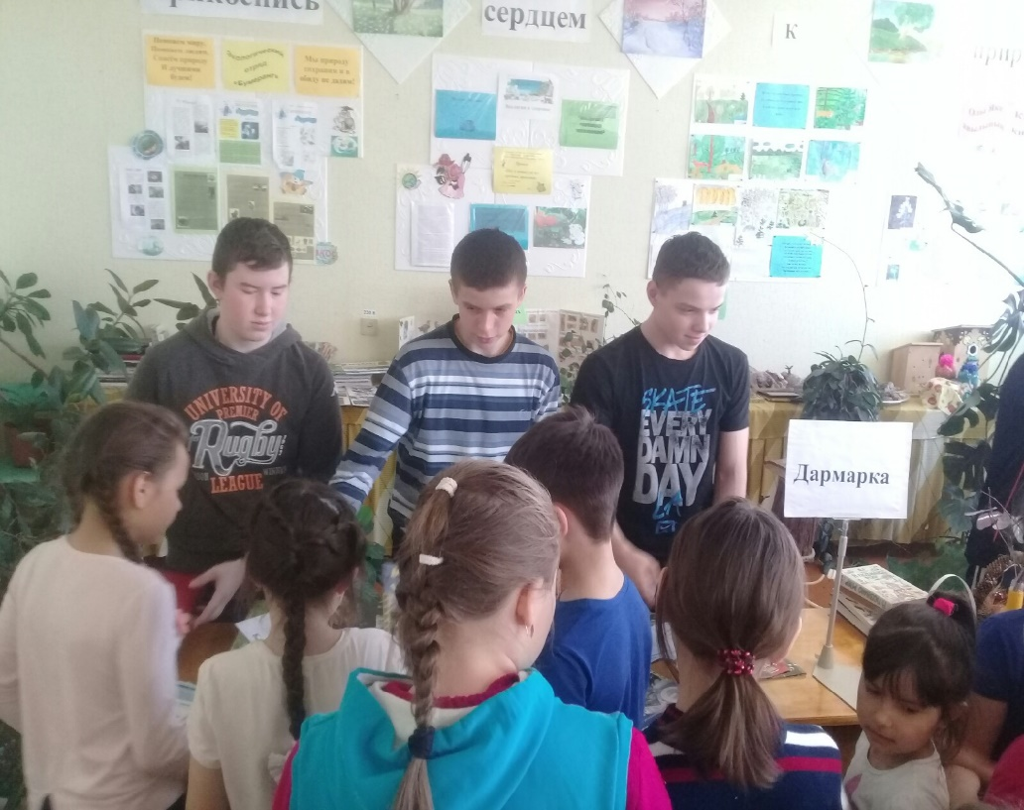
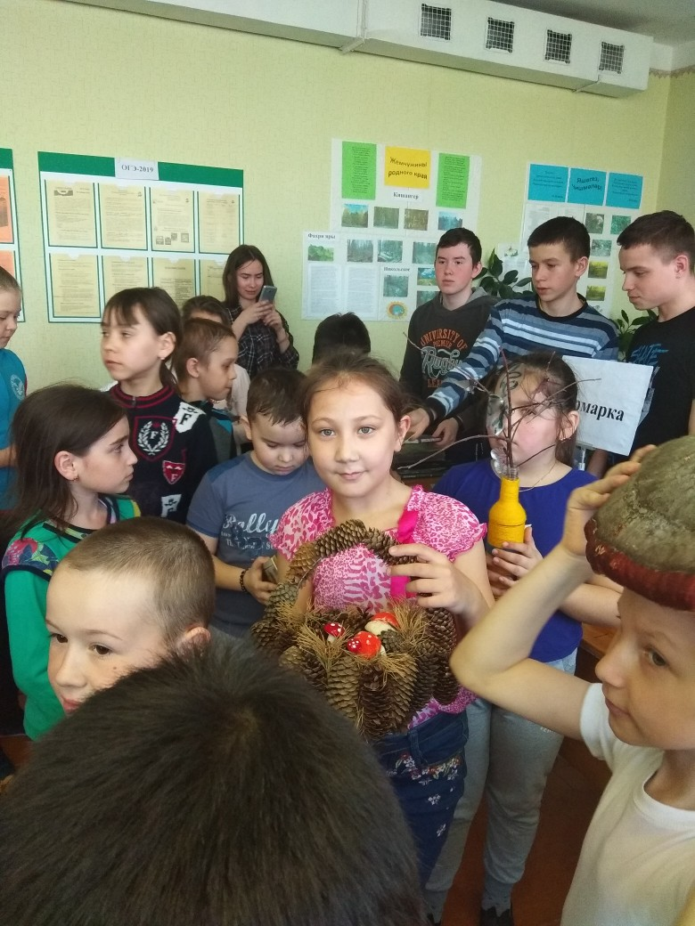
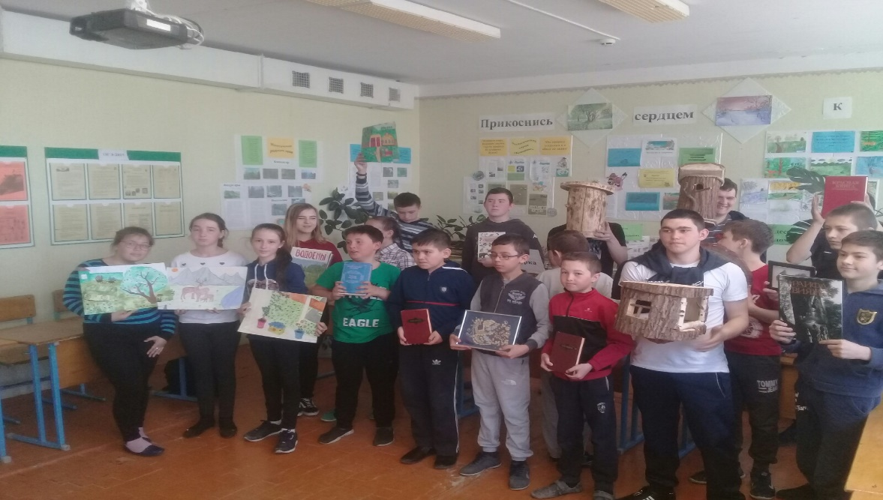
Дармарка в школе

Slide 14
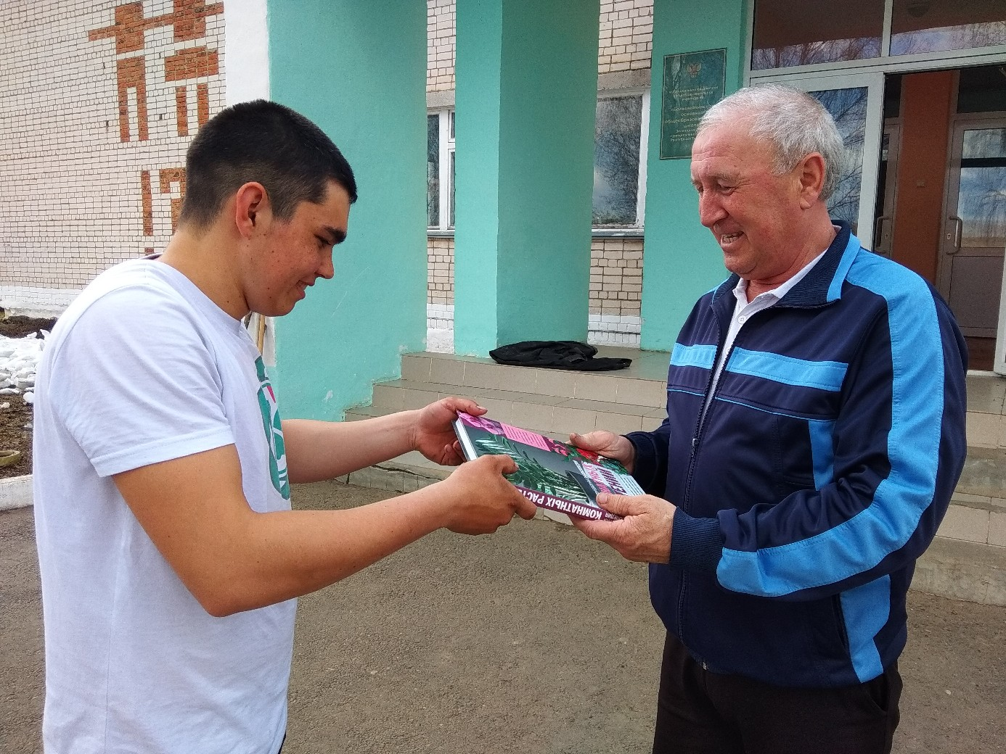
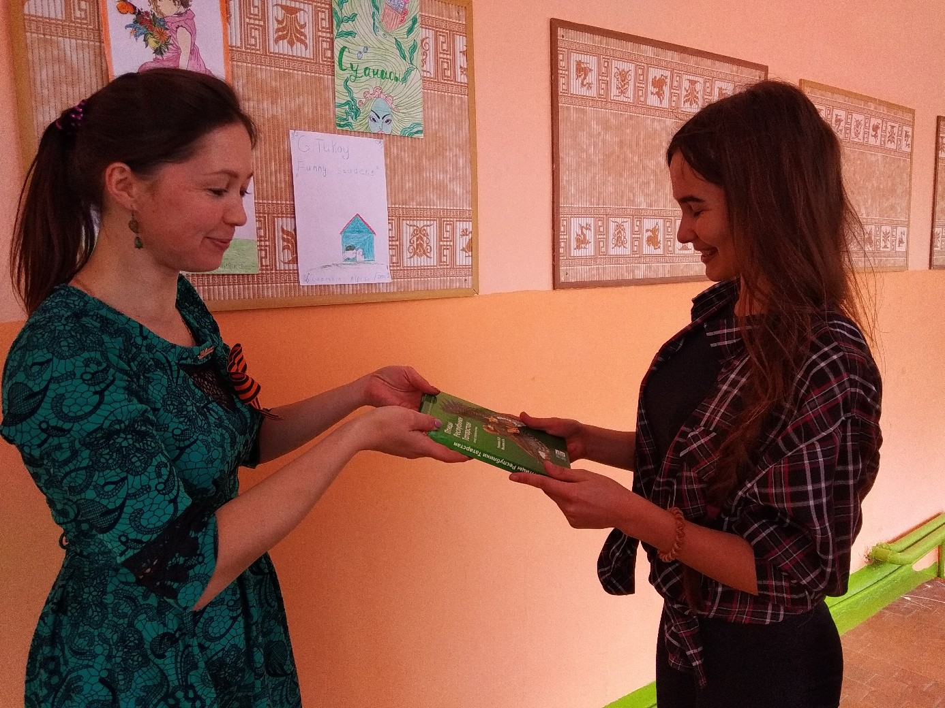
Дармарка для взрослых

Slide 15
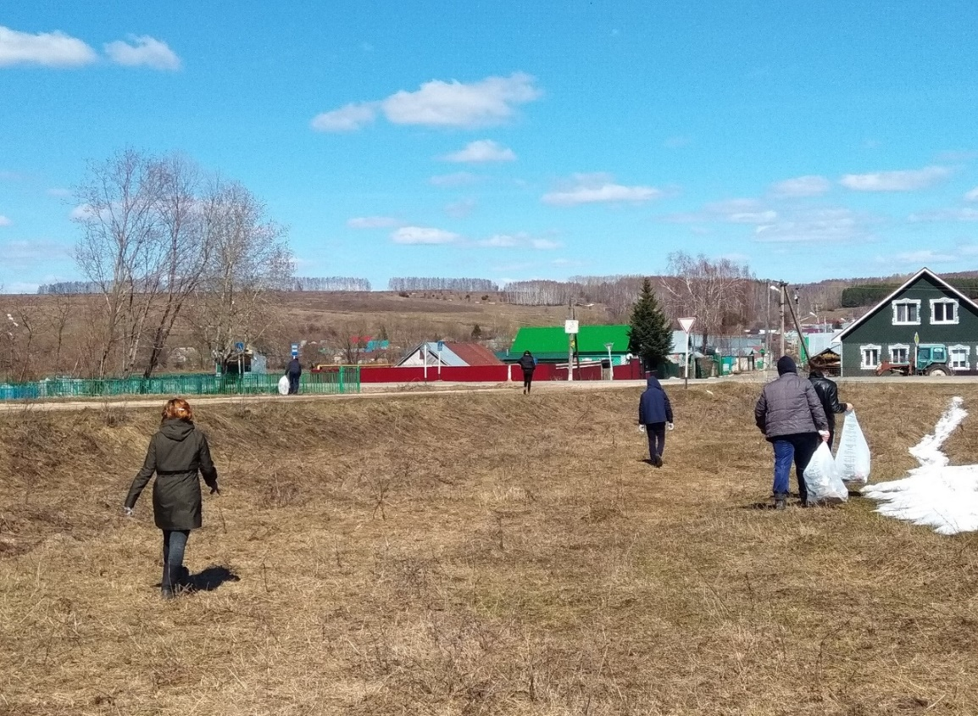
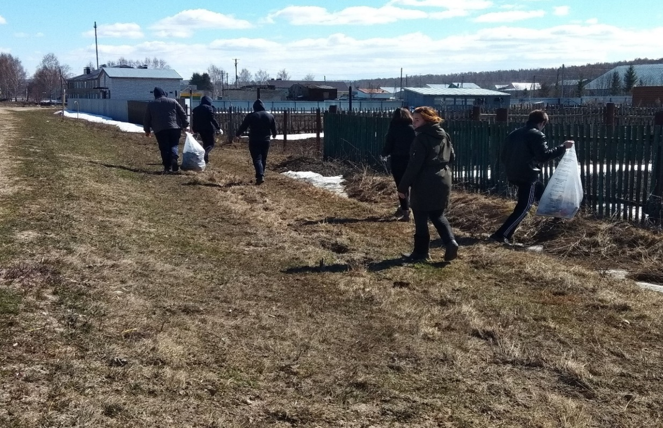
Проведение акции «Марш парков»

Slide 16
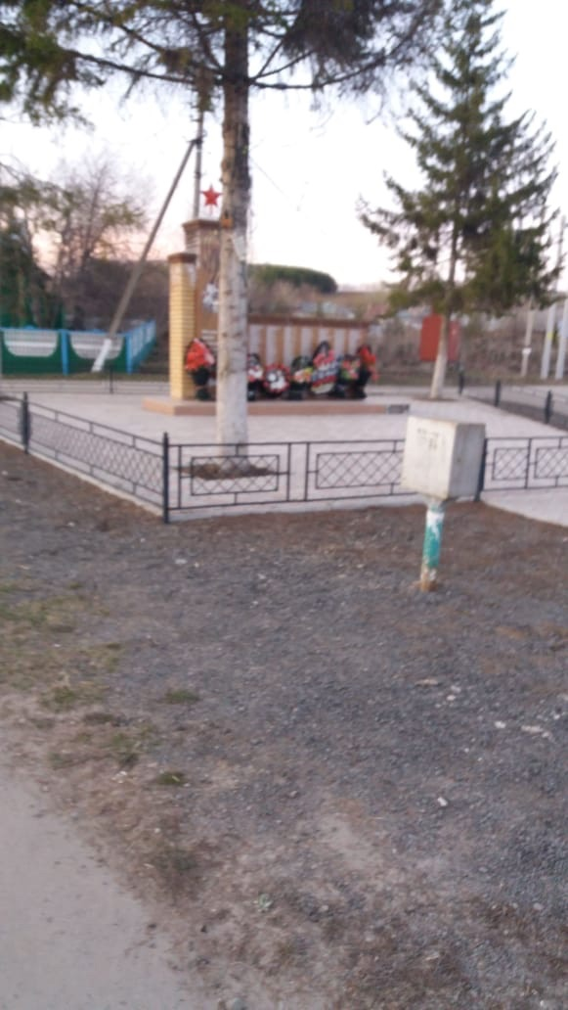
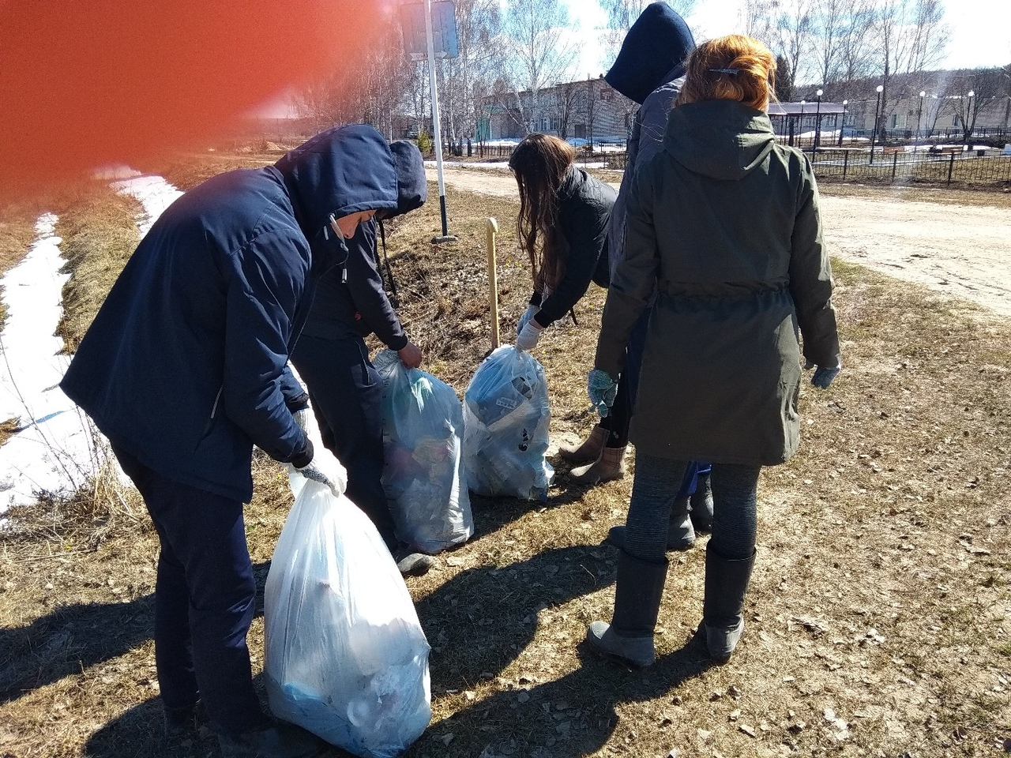

Slide 17
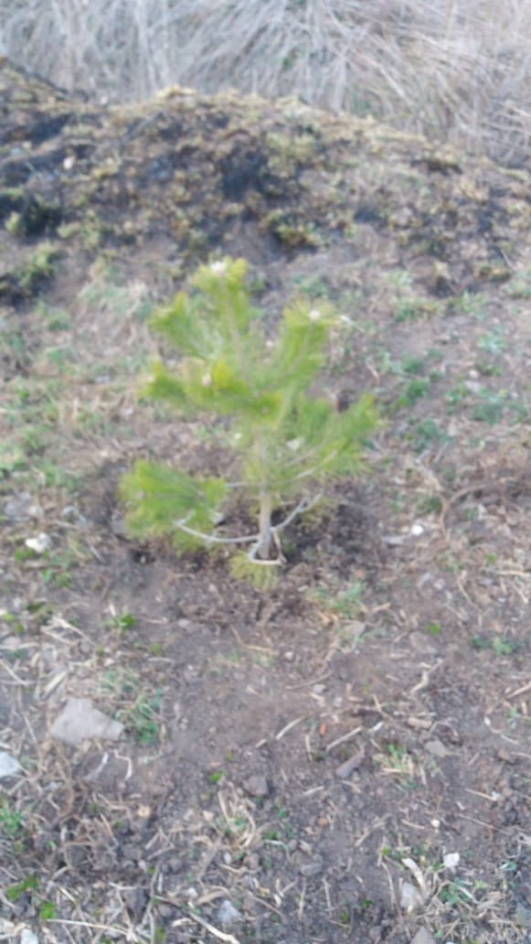
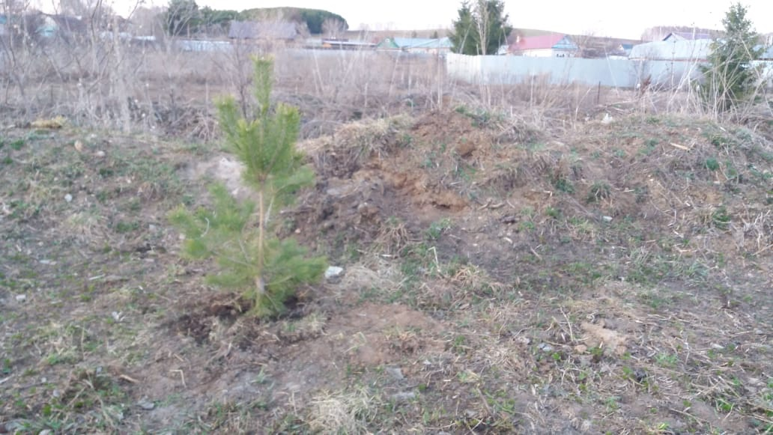
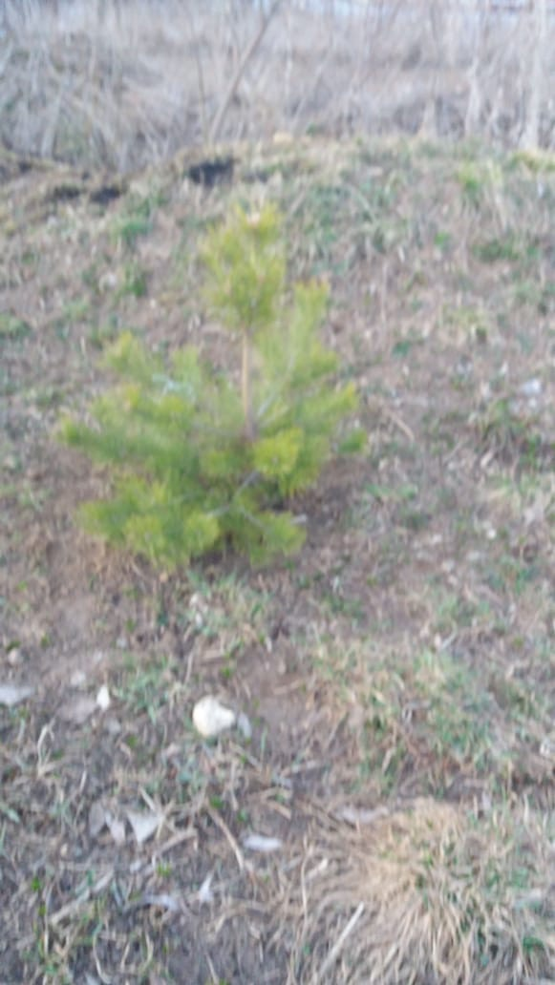
-Посадка сосен на территории детской площадки

Slide 18
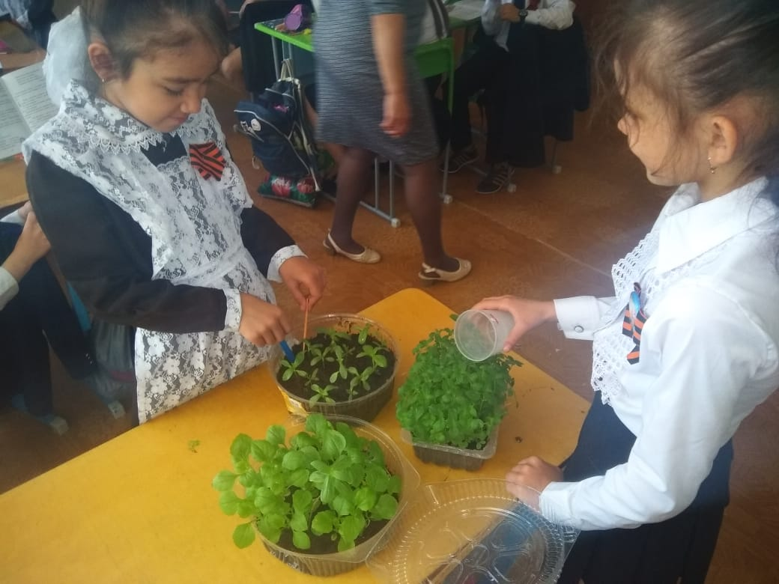
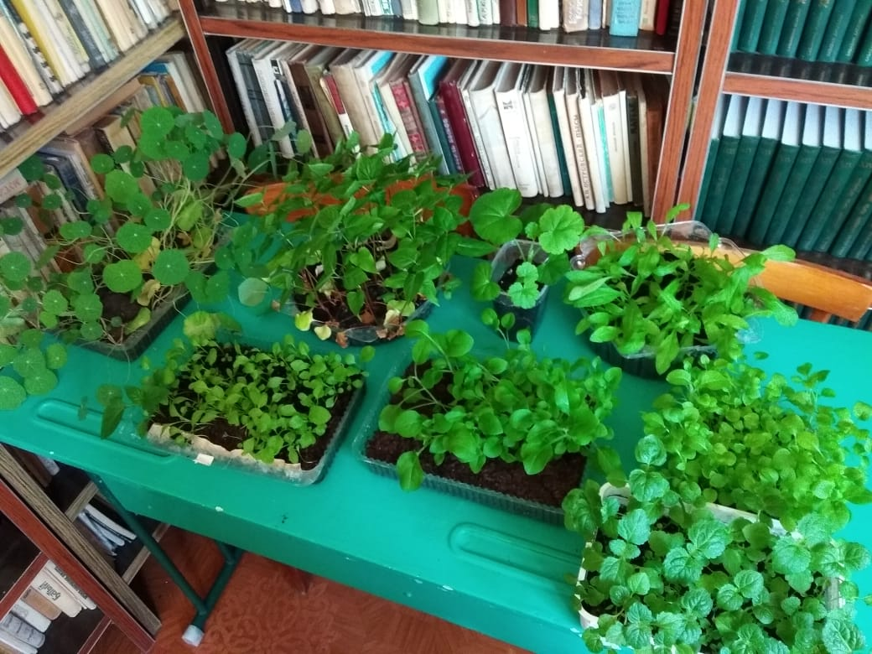
-Выращивание рассады для клумб и цветников.

Slide 19
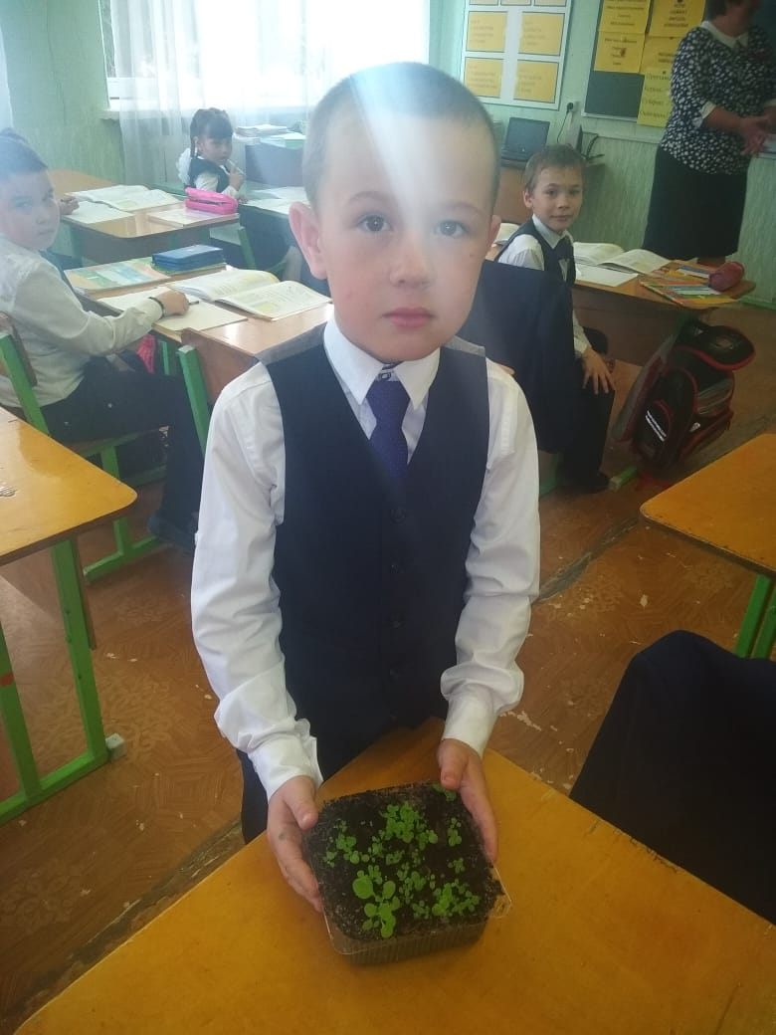
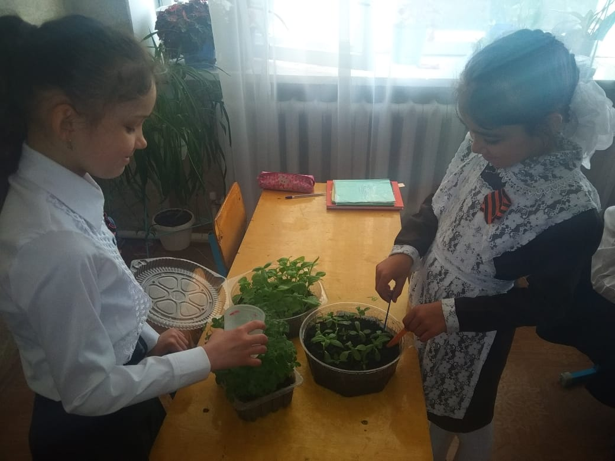

Slide 20
-Информационное освещение мероприятий сети интернет.
Официальный сайт МБОУ «Большеякинская ООШ ЗМР РТ»
#https://vk.com/id167118287
#https://www.instagram.com/_.alleluyyyyya._/

Slide 21
-Наши планы на «ЭКОлето2019».
Участие в конкурсе «Город-миллиона цветов 2019»

